Slide 1
Digitalizácia informácií
Kódovanie zvuku

Slide 2
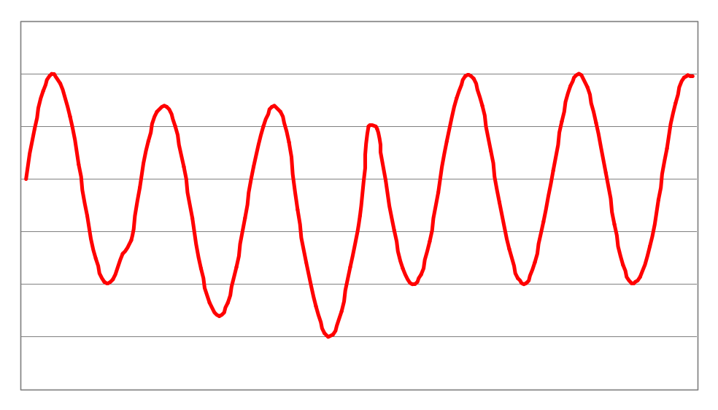
Analógový zvuk
zvuk sa šíri vzduchom v tvare spojitých vĺn, ktoré určujú jeho:
  výšku
  hlasitosť
vzdialenosť medzi dvoma vrcholmi určuje výšku tónu
výška zvukovej vlny
určuje hlasitosť zvuku
výška
hlasitosť

Slide 3
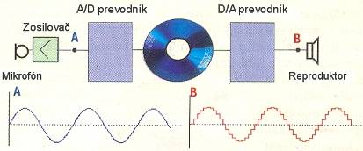
Digitálny zvuk
Prevod zvuku z analógovej podoby do digitálnej zabezpečuje A/D - analógovo - digitálny prevodník
Opačný prevod z digitálnej do analógovej podoby zabezpečuje D/A prevodník
A/D a D/A prevodník je na zvukovej karte
Najrozšírenejšia forma kódovania je pulzná kódová modulácia - PCM
Kým sa z analógového signálu stane PCM zvuk, musí najprv prejsť:
  vzorkovaním
  kvantovaním
  kódovaním

Slide 4
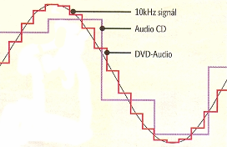
Vzorkovanie
Vzorkovač zaznamenáva aktuálne hodnoty analógového signálu v pravidelných intervaloch s istou frekvenciou
(napr. pri frekvencii 10kHz sa zaznamená hodnota signálu 10000 krát za sekundu)
Vzorkovacia frekvencia
  počuteľný zvuk 16Hz – 20kHz
  nesmie byť menšia ako 20kHz
  Nyquistovo kritérium - frekvencia, ktorou sa vzorkovanie prevádza, musí byť aspoň 2-krát vyššia ako frekvencia pôvodného signálu
  vzorkovacia frekvencia musí byť aspoň 40kHz –
  v praxi ešte + 10% → 44,1kHz (CD)

Slide 5
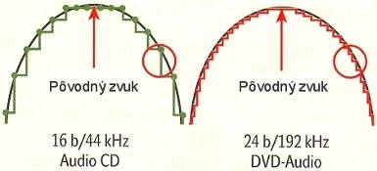
Kvantovanie
rozdelenie rozsahu signálu na určitý počet úrovní
čím viac úrovní, tým kvalitnejšia reprezentácia pôvodného signálu
prevodom hodnôt analógového signálu na obmedzený počet úrovní dochádza k ich zaokrúhľovaniu
preto má digitálny signál na rozdiel od analógového schodovitý priebeh

Slide 6
Kódovanie
číselné vyjadrenie kvantovaného signálu
priradenie binárnych hodnôt jednotlivým kvantizačným úrovniam
Pri kódovaní zvuku hudobného CD sa používa 16 bitové kódovanie tzn. 65536 úrovní
Kvalita digitálneho záznamu | vzorkovacia frekvencia | rozlíšenie, kanály
Telefónna kvalita | 11 025Hz | 8 bit - mono
Rozhlasová kvalita | 22 050Hz | 8 bit - mono
CD kvalita | 44 100Hz | 16 bit - stereo
DVD kvalita | 192 000Hz | 24 bit - 5.1 surround sound

Slide 7
Príklad
Koľko bude zaberať PCM zvuk, ak s použitím vzorkovacej frekvencie a rozlíšenia CD kvality chceme zakódovať 1 minútu stereo nahrávky?
44100
*60
*16
*2
= 84672000 b
8*1024*1024
=10,09 MB

Slide 8
Zvukové formáty
wav (waveform audio)
  bezkopresný formát, obsahuje všetky informácie
  vysoká kvalita
  veľká kapacita
mp3 (mpeg layer 3)
  stratová kompresia
  vypúšťajú sa nepočuteľné zvuky
  bitrate (rýchlosť dátového toku) – čím vyšší tým je lepšia kvalita, štandardne 128kbps (Audio CD – 1,4Mbps)
  kopresný pomer 10:1 – závisí od bitrate
wma (windows media audio)

Slide 9
MIDI (Musical Instrument Digital Interface)
nezaznamenáva hudbu priamo
obsahuje návod, čiže inštrukcie, ako sa má hudba zahrať pomocou rôznych hudobných nástrojov
  aký tón zahrať
  ako dlho tón zahrať
  akým nástrojom sa má tón zahrať
  ako hlasno sa má tón zahrať
je jazyk medzi počítačom a zvukovým syntetizátorom
výhodou je veľmi malá veľkosť (až 1000 krát menšia ako wav)

